Slide 1
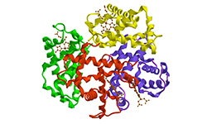
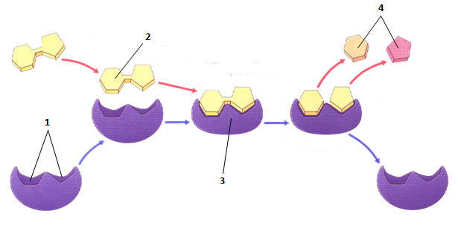
Bài 14
ENZIM VÀ VAI TRÒ CỦA ENZIM TRONG CHUYỂN HÓA VẬT CHẤT

Slide 2
NỘI DUNG BÀI HỌC
I. Enzim
1. Cấu trúc
2. Cơ chế tác động
3. Các yếu tố ảnh hưởng đến hoạt tính của enzim
II. Vai trò của enzim trong quá trình chuyển hoá vật chất

Slide 3
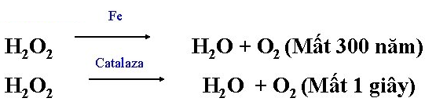
I. Enzim
1. Cấu trúc
Là chất xúc tác sinh học được tổng hợp trong tế bào sống.
Enzim làm tăng tốc độ phản ứng mà không bị biến đổi sau phản ứng
Enzim có bản chất là protein

Slide 4
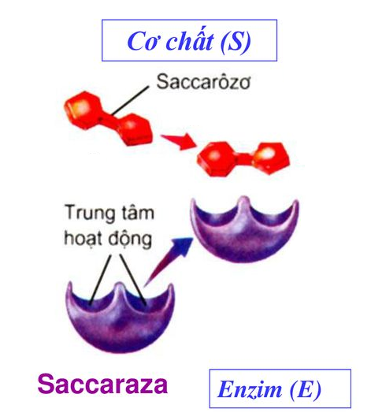
I. Enzim
1. Cấu trúc
Enzim có vùng cấu trúc đặc biệt liên kết với cơ chất gọi là trung tâm hoạt động

Slide 5
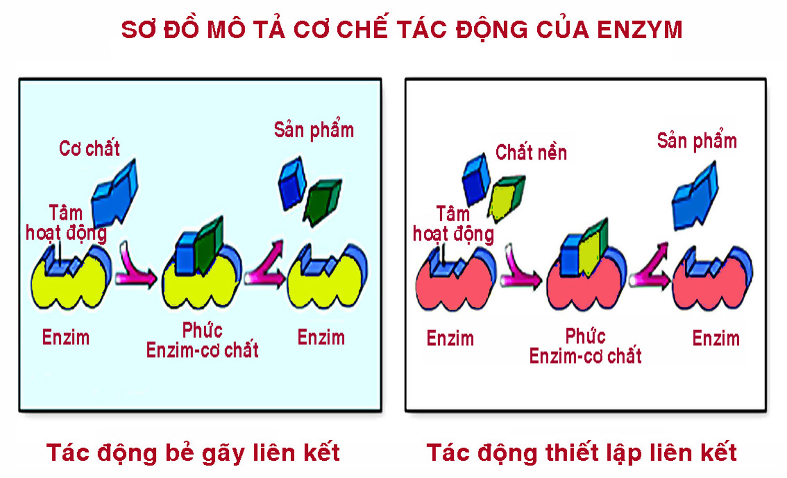
I. Enzim
1. Cấu trúc
2. Cơ chế tác động

Slide 6
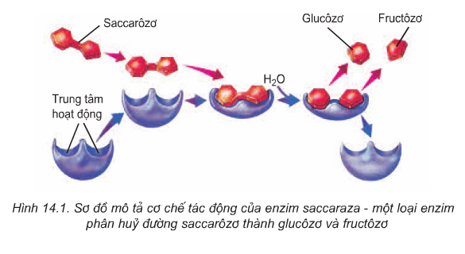
I. Enzim
1. Cấu trúc
2. Cơ chế tác động
Bước 1: Enzim liên kết với cơ chất tạo phức hợp Enzim-cơ chất
Bước 2: Enzim tương tác với cơ chất tạo sản phẩm.
Bước 3: Enzim phóng thích nguyên vẹn.

Slide 7
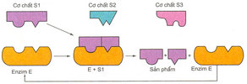
I. Enzim
1. Cấu trúc
2. Cơ chế tác động
Liên kết giữa enzim và cơ chất có tính chất đặc thù → Mỗi enzim thường chỉ xúc tác cho 1 phản ứng.

Slide 8
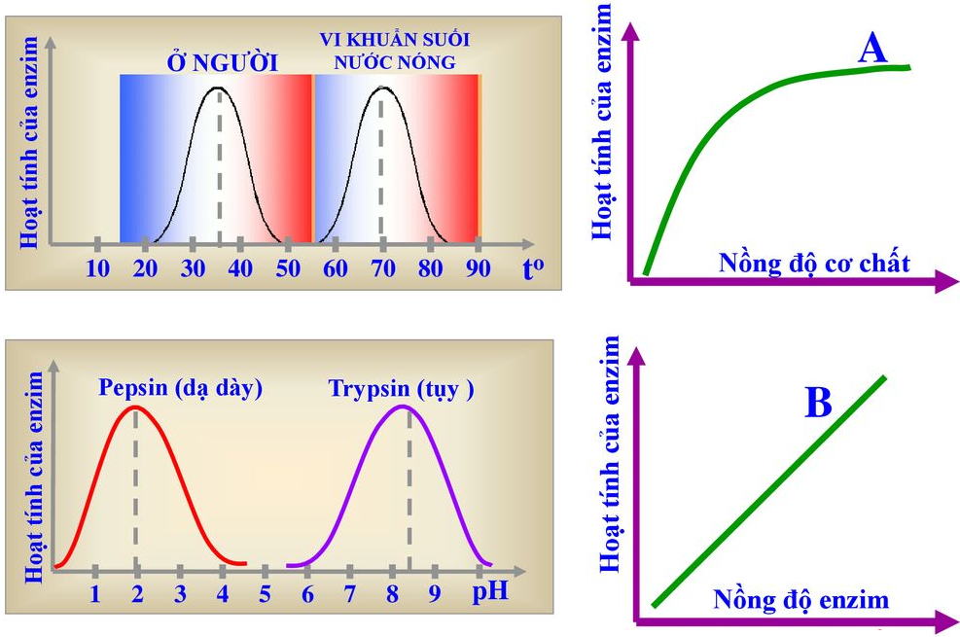
I. Enzim
1. Cấu trúc
2. Cơ chế tác động
3. Các yếu tố ảnh hưởng đến hoạt tính của enzim

Slide 9
I. Enzim
1. Cấu trúc
2. Cơ chế tác động
3. Các yếu tố ảnh hưởng đến hoạt tính của enzim
Nhiệt độ
Độ pH
Nồng độ cơ chất
Nồng độ enzim
Chất ức chế hoặc hoạt hóa enzim

Slide 10
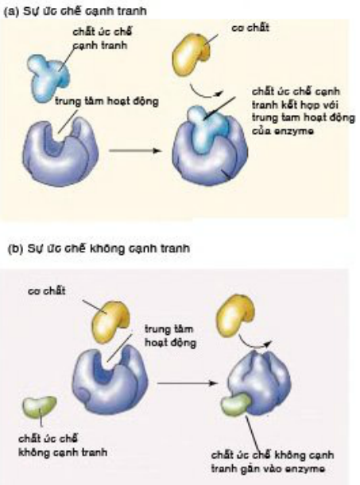
I. Enzim
1. Cấu trúc
2. Cơ chế tác động
3. Các yếu tố ảnh hưởng đến hoạt tính của enzim

Slide 11
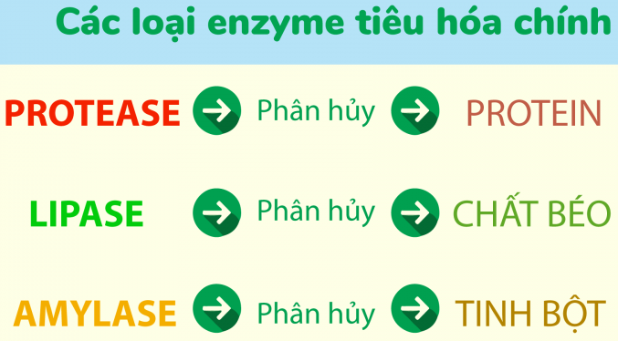
I. Enzim
II. Vai trò của enzim trong quá trình chuyển hóa vật chất
Xúc tác các phản ứng sinh hóa trong cơ thể
Tế bào tự điều hòa quá trình chuyển hóa vật chất thông qua điều khiển hoạt tính của enzim bằng chất ức chế hoặc hoạt hóa

Slide 12
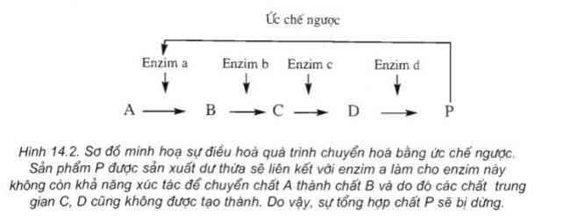
I. Enzim
II. Vai trò của enzim trong quá trình chuyển hóa vật chất

Slide 13
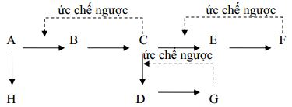
Sơ đồ dưới đây mô tả các con đường chuyển hóa vật chất giả định. Mũi tên chấm gạch chỉ sự ức chế ngược. Nếu chất G và chất F dư thừa trong tế bào thì nồng độ chất nào sẽ tăng một cách bất thường?
Tại sao khi tăng nhiệt độ quá cao so với nhiệt độ tối ưu của enzim thì hoạt tính của enzim đó lại giảm hoặc mất hoàn toàn?

